Slide 1





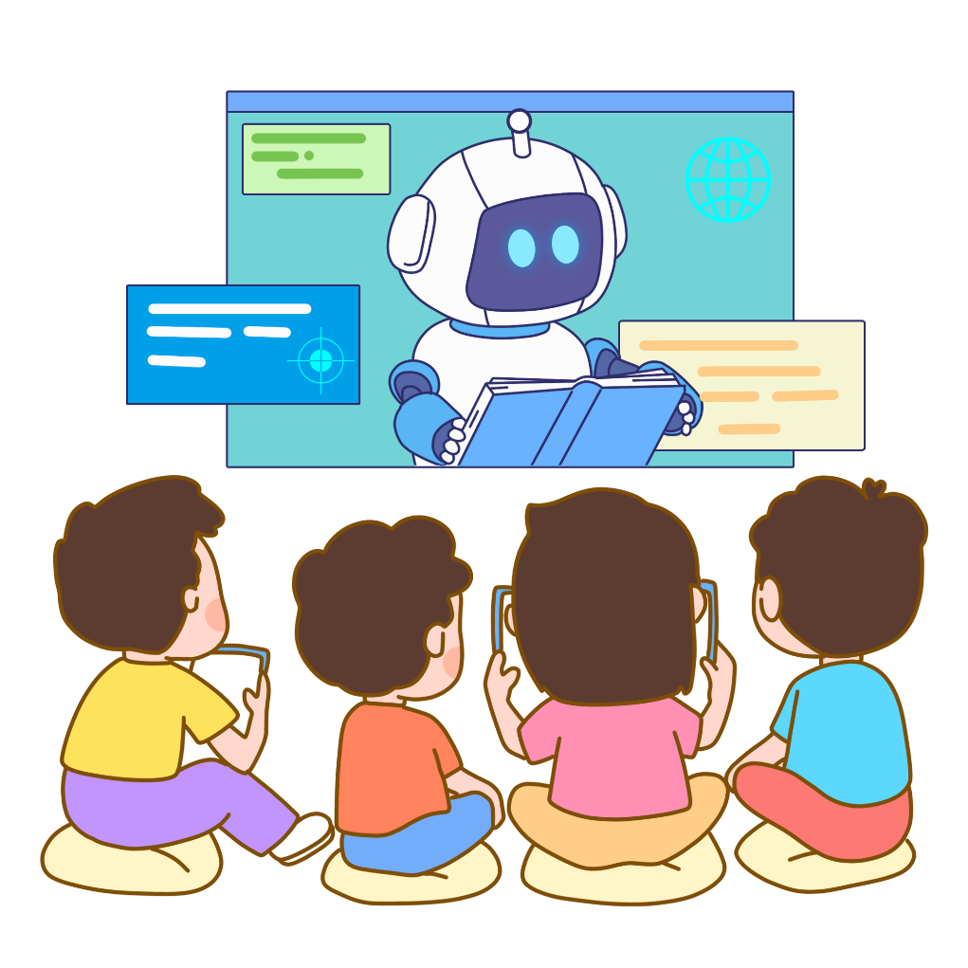
义务教育《信息科技》三年级下册
/ 第3单元 参与多彩读书活动
第 11 课 管理云盘故事资源
——云盘资源
淮北市人民路学校 谢 巍

Slide 2
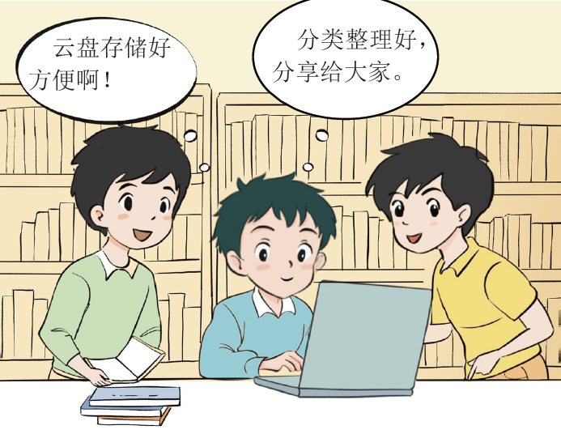
项目情境
读书节期间，李徽同学摘记了许多有趣的寓言、成语和童话故事，并下载了相关的图片、视频等资源。他想将这些故事资源保存到网络云盘，方便随时查阅的同时还可以与同学进行分享，他应该怎么做呢？

Slide 3






小学信息科技三年级下册第3单元
活动导航
1.使用云盘存储资源的优势
2.云盘资源分类管理的习惯
1.分类整理资源
2. 选择合适的存储方式
1.尝试使用分享链接，下载分享文件
2.生活照片上传到云盘
1.在云盘中建立文件夹
2. 管理云盘资源
3.分享云盘资源

Slide 4


小学信息科技三年级下册第3单元
Notes:
目录页中没有一.这似乎也没有没有，统改

Slide 5
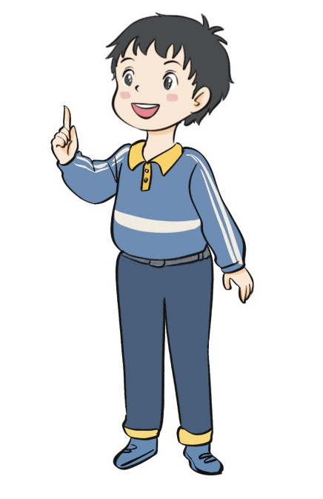
准备间
活动室
收获园
挑战台
１．分类整理资源
从网络上下载的学习资源，往往被保存在数字设备的同一位置。请将下面资源分分类，并说说你的理由。
可以按照用途、内容、类型等来分类。
我想按照__________分类；因为_______________________________。

Slide 6
准备间
活动室
收获园
挑战台
２．选择合适的存储方式
保存学习资源的方式有很多。你们可以根据学习需求，选择最合适的存储方式。
哪种存储方式更合适我呢？
学习需求：
◆ 存储容量大  方便查阅  同时分享给多人
◆ 不易丢失  方便删减和补充  多设备操作
我选择的存储方式
□ 本地存储 □ 移动存储设备 □ 网络云盘

Slide 7

小学信息科技三年级下册第3单元
Notes:
目录页中没有一.这似乎也没有没有，统改

Slide 8
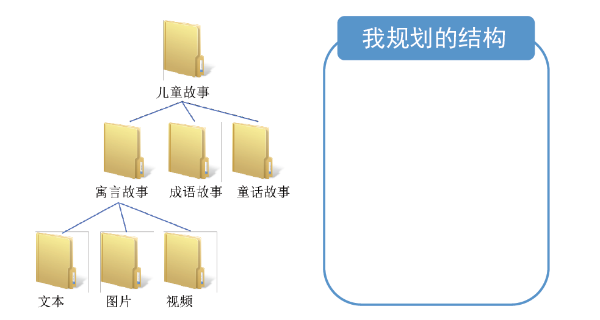
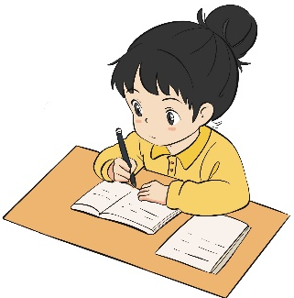
准备间
活动室
收获园
挑战台
1．在云盘中建立文件夹
为分类管理故事资源，需要在云盘中规划并建立“儿童故事”文件夹，方便管理文件。
提醒：文件夹的名称要规范且有一定的含义。

Slide 9
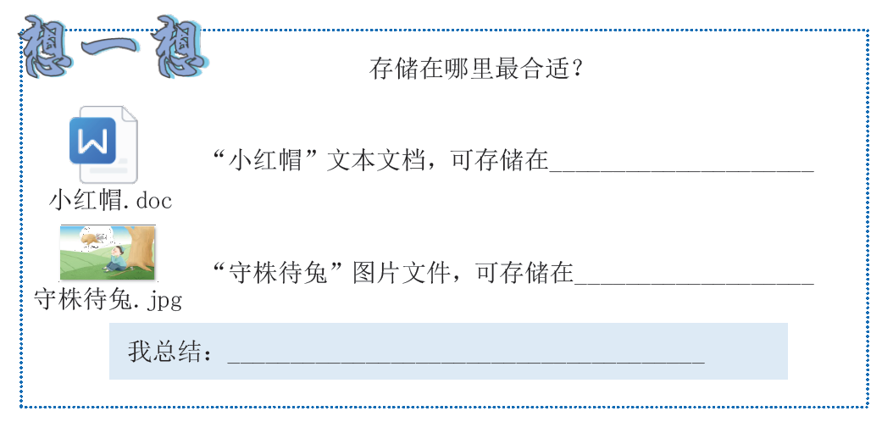
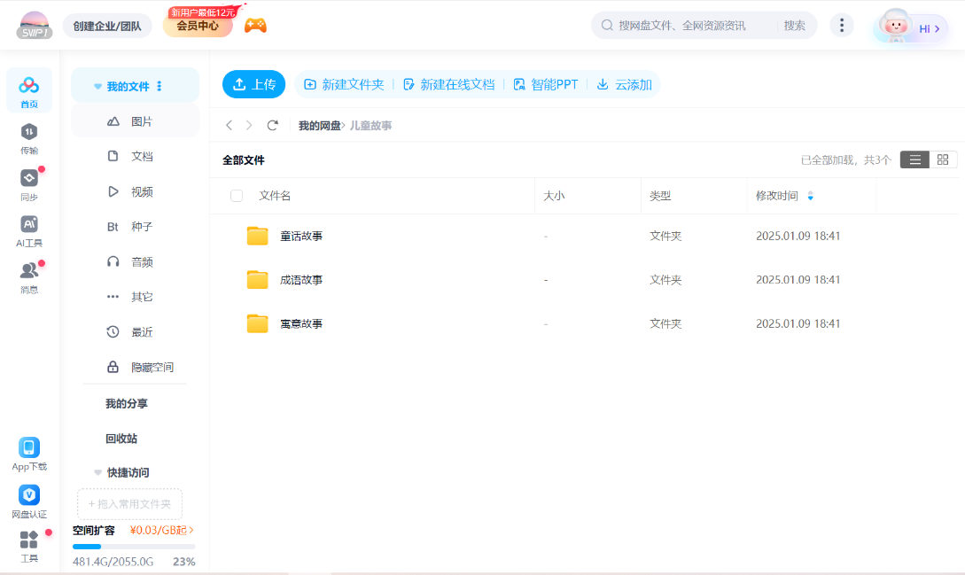
准备间
活动室
收获园
挑战台
2．管理云盘资源
上传资源：将资源分门别类地上传到相应的文件夹。
上传按钮

Slide 10
准备间
活动室
收获园
挑战台
2．管理云盘资源
整理资源：通过删除、移动等操作，对儿童故事资源进行整理。比一比，谁的云盘更整洁、有序。
想一想，我们平时在Windows系统中是如何操作？
如果资源位置摆放有误，我可以______________。
如果想删除云盘资源，我可以________________。
如果想补充云盘资源，我可以________________。
如果想查看所有视频资源，我可以____________。

Slide 11
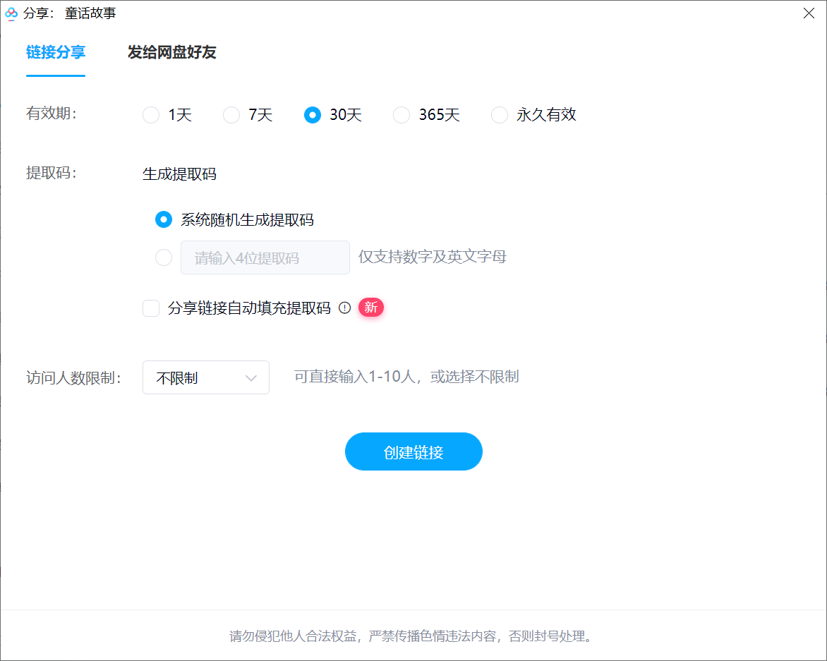
准备间
活动室
收获园
挑战台
3．管理云盘资源
分享云盘资源：我们可以设置文件夹，将云盘中整理好的资源分享给他人。
分享有效期
分享方式： □链接及提取码 □二维码
设置的访问人数： _________________。
设置的有效期： ___________________。
还设置了： _______________________。
选择分享方式
设置访问人数

Slide 12

小学信息科技三年级下册第3单元
Notes:
目录页中没有一.这似乎也没有没有，统改

Slide 13
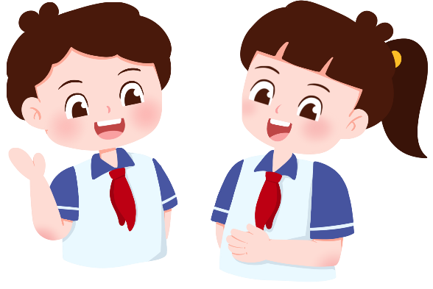
准备间
活动室
收获园
挑战台
1．使用云盘存储资源的优势
说一说你使用云盘的感受，用云盘存储资源有哪些优势？
云盘存储资源有哪些优势：
□存储空间大 □方便查阅
□随时分享 □安全性强
其他：________________________________

Slide 14
准备间
活动室
收获园
挑战台
2．云盘资源分类管理的习惯
分类管理，不仅体现在数字设备的资源管理上。在生活中也有广泛应用，如图书馆书箱管理、超市商品存放等。你还能举出哪些生活中的例子？
养成分类管理的习惯很重要。
你是如何管理云盘资源的？
________________________________你的生活物品是如何存放的？
________________________________
生活中分类管理的例子：
________________________________

Slide 15


准备间
活动室
收获园
挑战台
3．活动评价表
根据你对本节课的掌握程度，点亮
评分项目 | 评价等级
项目主题明确、任务分析合理。
选择适合的云盘工具，并掌握云盘整理的基本技能。
云盘里学习资源规划合理，界面整洁，查找方便。
体会云盘使用的便捷性，养成爱整理物品的好习惯。
这节课我点亮了_____颗
这节课我点亮了_____颗

Slide 16

小学信息科技三年级下册第3单元
Notes:
目录页中没有一.这似乎也没有没有，统改

Slide 17

准备间
活动室
收获园
挑战台
课堂拓展：
1. 设置云盘资源分享后，会自动生成链接和提取码，尝试使用同学发来的分享链接，下载分享的文件。
2. 请帮助家人，将用手机拍摄的生活照片上传到云盘，做好资料保存。

Slide 18
义务教育《信息科技》三年级下册
第3单元 参与多彩读书活动
第11课 管理云盘故事资源
用所学知识 探究未知世界吧！
小学信息科技三年级下册

